Slide 1
模型相似度总结
庞人铭

Slide 2
提纲
PCA模型相似度的简介与改进
两种PCA相似度
相似度的改进与物理意义
相似度饱和曲线及其基于PPCA的理论解释
提出饱和曲线
基于PPCA的理论解释
仿真
饱和曲线用于高炉炉况的聚类分析
高炉炉况的时变特性

Slide 3
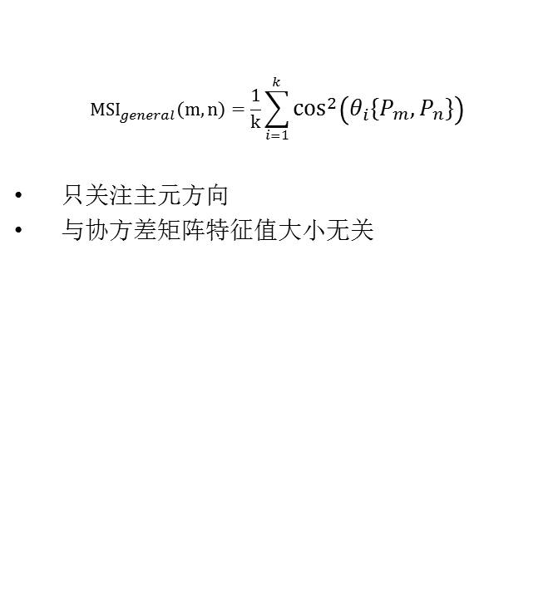

MSI简介
1 narrow
2 general
$${MSI}_{narrow}\left(m,n\right)=\sum_{i=1}^{k}{\frac{λ_{i}}{\sum_{j=1}^{k}{λ_{j}}}{\left(p_{m,i}^{T}, p_{n,i}\right)}^{2}}$$
主元方向和次序严格一致
按协方差矩阵特征值大小加权
$${MSI}_{general}\left(m,n\right)=\frac{1}{k}\sum_{i=1}^{k}{\cos^{2}\left(θ_{i}\{P_{m},P_{n}\}\right)}$$
只关注主元方向
与协方差矩阵特征值大小无关

Slide 4
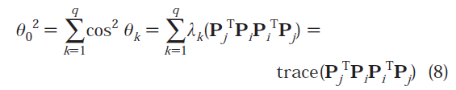
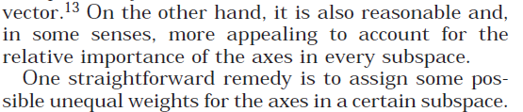
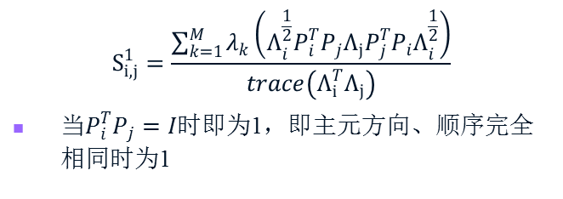
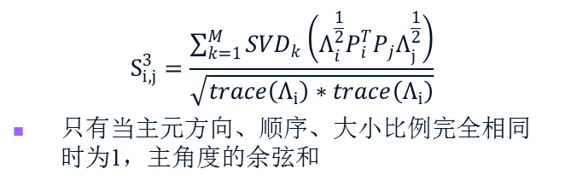
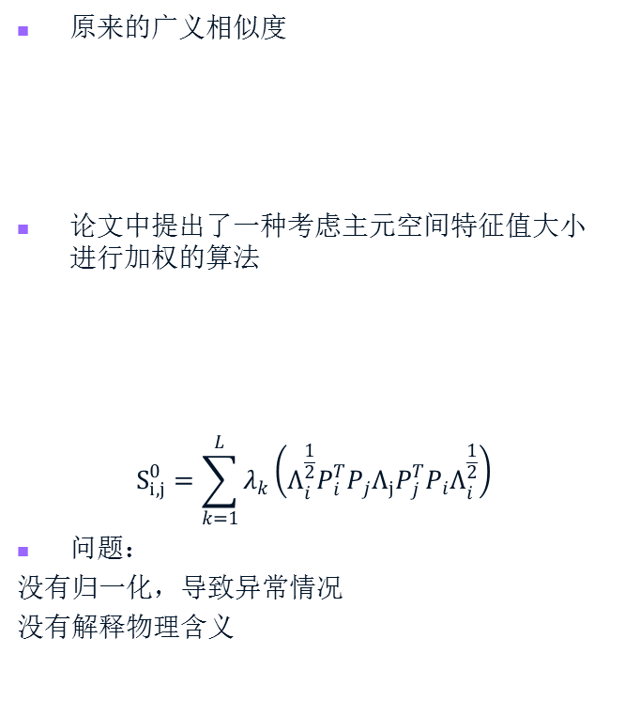
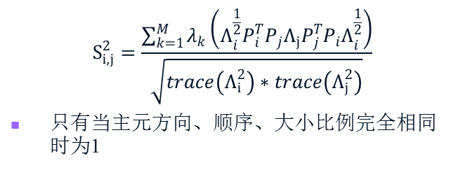
问题与改进
原来的广义相似度
论文中提出了一种考虑主元空间特征值大小进行加权的算法
$$S_{i,j}^{0}=\sum_{k=1}^{L}{λ_{k}}\left(Λ_{i}^{\frac{1}{2}}P_{i}^{T}P_{j}Λ_{j}P_{j}^{T}P_{i}Λ_{i}^{\frac{1}{2}}\right)$$
问题：
没有归一化，导致异常情况
没有解释物理含义
$$S_{i,j}^{1}=\frac{\sum_{k=1}^{M}{λ_{k}}\left(Λ_{i}^{\frac{1}{2}}P_{i}^{T}P_{j}Λ_{j}P_{j}^{T}P_{i}Λ_{i}^{\frac{1}{2}}\right)}{trace\left(Λ_{i}^{T}Λ_{j}\right)}$$
当$P_{i}^{T}P_{j}=I$时即为1，即主元方向、顺序完全相同时为1
$$S_{i,j}^{2}=\frac{\sum_{k=1}^{M}{λ_{k}}\left(Λ_{i}^{\frac{1}{2}}P_{i}^{T}P_{j}Λ_{j}P_{j}^{T}P_{i}Λ_{i}^{\frac{1}{2}}\right)}{\sqrt{trace\left(Λ_{i}^{2}\right)∗trace\left(Λ_{j}^{2}\right)}}$$
只有当主元方向、顺序、大小比例完全相同时为1
$$S_{i,j}^{3}=\frac{\sum_{k=1}^{M}{{SVD}_{k}}\left(Λ_{i}^{\frac{1}{2}}P_{i}^{T}P_{j}Λ_{j}^{\frac{1}{2}}\right)}{\sqrt{trace\left(Λ_{i}\right)∗trace\left(Λ_{i}\right)}}$$
只有当主元方向、顺序、大小比例完全相同时为1，主角度的余弦和

Slide 5
改进MSI的物理含义

